Slide 1
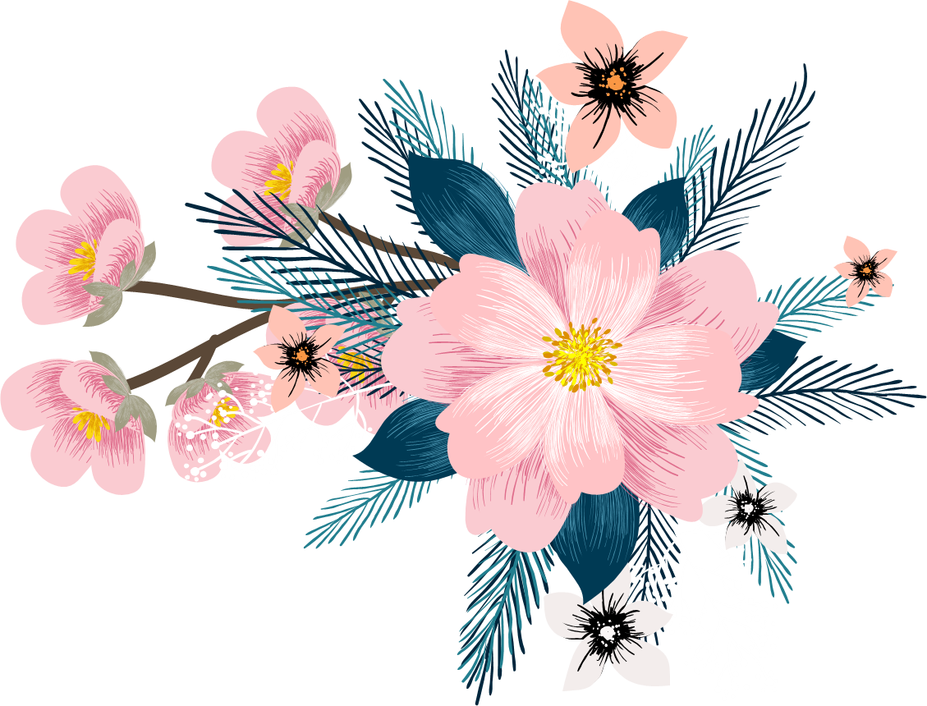

清新牡丹田园风模板
年终总结/新年计划/工作汇报/述职报告
Notes:
更多模板请关注：https://haosc.taobao.com

Slide 2
Part 1 在此添加标题文本
目录
Part 2 在此添加标题文本
Part 4 在此添加标题文本
Part 4 在此添加标题文本

Slide 3
第一章
在此添加标题文本
牡丹的叶柄凹处多为暗紫、紫红、灰褐、黄绿等不同颜色，叶柄也有粗细、硬软、长短之分，长者可达40cm，短者不过10cm，叶柄的长短，特别是叶柄和枝条夹角的大小因品种不同差异较大，同时对花的观赏价值影响也较大。

Slide 4

Part 1
在此添加标题文本
牡丹的叶柄凹处多为暗紫、紫红、灰褐、黄绿等不同颜色，叶柄也有粗细、硬软、长短之分。
牡丹的叶柄凹处多为暗紫、紫红、灰褐、黄绿等不同颜色，叶柄也有粗细、硬软、长短之分。
牡丹的叶柄凹处多为暗紫、紫红、灰褐、黄绿等不同颜色，叶柄也有粗细、硬软、长短之分。
牡丹的叶柄凹处多为暗紫、紫红、灰褐、黄绿等不同颜色，叶柄也有粗细、硬软、长短之分。

Slide 5
Part 1
在此添加标题文本
01
02
标题文字
标题文字
牡丹的叶柄凹处多为暗紫、紫红、灰褐、黄绿等不同颜色，叶柄也有粗细、硬软、长短之分。
牡丹的叶柄凹处多为暗紫、紫红、灰褐、黄绿等不同颜色，叶柄也有粗细、硬软、长短之分。
标题文字
标题文字
牡丹的叶柄凹处多为暗紫、紫红、灰褐、黄绿等不同颜色，叶柄也有粗细、硬软、长短之分。
03
04
牡丹的叶柄凹处多为暗紫、紫红、灰褐、黄绿等不同颜色，叶柄也有粗细、硬软、长短之分。

Slide 6
Part 1
在此添加标题文本
标题文字
牡丹的叶柄凹处多为暗紫、紫红、灰褐、黄绿等不同颜色，叶柄也有粗细、硬软、长短之分。
标题文字
牡丹的叶柄凹处多为暗紫、紫红、灰褐、黄绿等不同颜色，叶柄也有粗细、硬软、长短之分。
标题文字
牡丹的叶柄凹处多为暗紫、紫红、灰褐、黄绿等不同颜色，叶柄也有粗细、硬软、长短之分。
标题文字
标题文字
标题文字
标题文字
标题文字
标题文字
牡丹的叶柄凹处多为暗紫、紫红、灰褐、黄绿等不同颜色，叶柄也有粗细、硬软、长短之分。
标题文字
牡丹的叶柄凹处多为暗紫、紫红、灰褐、黄绿等不同颜色，叶柄也有粗细、硬软、长短之分。

Slide 7
Part 1
在此添加标题文本
01
在此添加标题
02
在此添加标题
03
在此添加标题
牡丹的叶柄凹处多为暗紫、紫红、灰褐、黄绿等不同颜色，叶柄也有粗细、硬软、长短之分。
牡丹的叶柄凹处多为暗紫、紫红、灰褐、黄绿等不同颜色，叶柄也有粗细、硬软、长短之分。
牡丹的叶柄凹处多为暗紫、紫红、灰褐、黄绿等不同颜色，叶柄也有粗细、硬软、长短之分。
牡丹的叶柄凹处多为暗紫、紫红、灰褐、黄绿等不同颜色，叶柄也有粗细、硬软、长短之分。牡丹的叶柄凹处多为暗紫、紫红、灰褐、黄绿等不同颜色，叶柄也有粗细、硬软、长短之分。

Slide 8
第二章
在此添加标题文本
牡丹的叶柄凹处多为暗紫、紫红、灰褐、黄绿等不同颜色，叶柄也有粗细、硬软、长短之分，长者可达40cm，短者不过10cm，叶柄的长短，特别是叶柄和枝条夹角的大小因品种不同差异较大，同时对花的观赏价值影响也较大。

Slide 9
Part 2
在此添加标题文本
标题文字
标题文字
牡丹的叶柄凹处多为暗紫、紫红、灰褐、黄绿等不同颜色，叶柄也有粗细、硬软、长短之分。
牡丹的叶柄凹处多为暗紫、紫红、灰褐、黄绿等不同颜色，叶柄也有粗细、硬软、长短之分。
标题文字
标题文字
牡丹的叶柄凹处多为暗紫、紫红、灰褐、黄绿等不同颜色，叶柄也有粗细、硬软、长短之分。
牡丹的叶柄凹处多为暗紫、紫红、灰褐、黄绿等不同颜色，叶柄也有粗细、硬软、长短之分。

Slide 10
Part 2
在此添加标题文本
标题文字
标题文字
标题文字
标题文字
牡丹的叶柄凹处多为暗紫、紫红、灰褐、黄绿等不同颜色，叶柄也有粗细、硬软、长短之分。
牡丹的叶柄凹处多为暗紫、紫红、灰褐、黄绿等不同颜色，叶柄也有粗细、硬软、长短之分。
牡丹的叶柄凹处多为暗紫、紫红、灰褐、黄绿等不同颜色，叶柄也有粗细、硬软、长短之分。
牡丹的叶柄凹处多为暗紫、紫红、灰褐、黄绿等不同颜色，叶柄也有粗细、硬软、长短之分。

Slide 11
Part 2
在此添加标题文本
标题文字
标题文字
牡丹的叶柄凹处多为暗紫、紫红、灰褐、黄绿等不同颜色，叶柄也有粗细、硬软、长短之分。
牡丹的叶柄凹处多为暗紫、紫红、灰褐、黄绿等不同颜色，叶柄也有粗细、硬软、长短之分。
标题文字
标题文字
牡丹的叶柄凹处多为暗紫、紫红、灰褐、黄绿等不同颜色，叶柄也有粗细、硬软、长短之分。
牡丹的叶柄凹处多为暗紫、紫红、灰褐、黄绿等不同颜色，叶柄也有粗细、硬软、长短之分。
标题
标题文字
标题文字
牡丹的叶柄凹处多为暗紫、紫红、灰褐、黄绿等不同颜色，叶柄也有粗细、硬软、长短之分。
牡丹的叶柄凹处多为暗紫、紫红、灰褐、黄绿等不同颜色，叶柄也有粗细、硬软、长短之分。

Slide 12
Part 2
在此添加标题文本
输入您的文字
复制您的文字
输入您的文字
复制您的文字
输入您的文字
复制您的文字
输入您的文字
复制您的文字
牡丹的叶柄凹处多为暗紫、紫红、灰褐、黄绿等不同颜色，叶柄也有粗细、硬软、长短之分。
牡丹的叶柄凹处多为暗紫、紫红、灰褐、黄绿等不同颜色，叶柄也有粗细、硬软、长短之分。
牡丹的叶柄凹处多为暗紫、紫红、灰褐、黄绿等不同颜色，叶柄也有粗细、硬软、长短之分。
牡丹的叶柄凹处多为暗紫、紫红、灰褐、黄绿等不同颜色，叶柄也有粗细、硬软、长短之分。

Slide 13
第三章
在此添加标题文本
牡丹的叶柄凹处多为暗紫、紫红、灰褐、黄绿等不同颜色，叶柄也有粗细、硬软、长短之分，长者可达40cm，短者不过10cm，叶柄的长短，特别是叶柄和枝条夹角的大小因品种不同差异较大，同时对花的观赏价值影响也较大。

Slide 14
Part 3
在此添加标题文本
牡丹的叶柄凹处多为暗紫、紫红、灰褐、黄绿等不同颜色，叶柄也有粗细、硬软、长短之分。
牡丹的叶柄凹处多为暗紫、紫红、灰褐、黄绿等不同颜色，叶柄也有粗细、硬软、长短之分。
牡丹的叶柄凹处多为暗紫、紫红、灰褐、黄绿等不同颜色，叶柄也有粗细、硬软、长短之分。
添加
标题
牡丹的叶柄凹处多为暗紫、紫红、灰褐、黄绿等不同颜色，叶柄也有粗细、硬软、长短之分。
牡丹的叶柄凹处多为暗紫、紫红、灰褐、黄绿等不同颜色，叶柄也有粗细、硬软、长短之分。
牡丹的叶柄凹处多为暗紫、紫红、灰褐、黄绿等不同颜色，叶柄也有粗细、硬软、长短之分。

Slide 15
Part 3
在此添加标题文本
牡丹的叶柄凹处多为暗紫、紫红、灰褐、黄绿等不同颜色，叶柄也有粗细、硬软、长短之分。
牡丹的叶柄凹处多为暗紫、紫红、灰褐、黄绿等不同颜色，叶柄也有粗细、硬软、长短之分。
牡丹的叶柄凹处多为暗紫、紫红、灰褐、黄绿等不同颜色，叶柄也有粗细、硬软、长短之分。
牡丹的叶柄凹处多为暗紫、紫红、灰褐、黄绿等不同颜色，叶柄也有粗细、硬软、长短之分。

Slide 16
Part 3
在此添加标题文本
01
02
03
04
添加标题
添加标题
添加标题
添加标题
牡丹的叶柄凹处多为暗紫、紫红、灰褐、黄绿等不同颜色，叶柄也有粗细、硬软、长短之分。
牡丹的叶柄凹处多为暗紫、紫红、灰褐、黄绿等不同颜色，叶柄也有粗细、硬软、长短之分。
牡丹的叶柄凹处多为暗紫、紫红、灰褐、黄绿等不同颜色，叶柄也有粗细、硬软、长短之分。
牡丹的叶柄凹处多为暗紫、紫红、灰褐、黄绿等不同颜色，叶柄也有粗细、硬软、长短之分。

Slide 17
Part 3
在此添加标题文本
点击输入标题
牡丹的叶柄凹处多为暗紫、紫红、灰褐、黄绿等不同颜色，叶柄也有粗细、硬软、长短之分。
点击输入标题
牡丹的叶柄凹处多为暗紫、紫红、灰褐、黄绿等不同颜色，叶柄也有粗细、硬软、长短之分。
点击输入标题
牡丹的叶柄凹处多为暗紫、紫红、灰褐、黄绿等不同颜色，叶柄也有粗细、硬软、长短之分。
点击输入标题
牡丹的叶柄凹处多为暗紫、紫红、灰褐、黄绿等不同颜色，叶柄也有粗细、硬软、长短之分。
。
点击输入标题
牡丹的叶柄凹处多为暗紫、紫红、灰褐、黄绿等不同颜色，叶柄也有粗细、硬软、长短之分。

Slide 18
第四章
在此添加标题文本
牡丹的叶柄凹处多为暗紫、紫红、灰褐、黄绿等不同颜色，叶柄也有粗细、硬软、长短之分，长者可达40cm，短者不过10cm，叶柄的长短，特别是叶柄和枝条夹角的大小因品种不同差异较大，同时对花的观赏价值影响也较大。

Slide 19
Part 4
在此添加标题文本
点击输入标题
牡丹的叶柄凹处多为暗紫、紫红、灰褐、黄绿等不同颜色，叶柄也有粗细、硬软、长短之分。
点击输入标题
牡丹的叶柄凹处多为暗紫、紫红、灰褐、黄绿等不同颜色，叶柄也有粗细、硬软、长短之分。
点击输入标题
牡丹的叶柄凹处多为暗紫、紫红、灰褐、黄绿等不同颜色，叶柄也有粗细、硬软、长短之分。
点击输入标题
牡丹的叶柄凹处多为暗紫、紫红、灰褐、黄绿等不同颜色，叶柄也有粗细、硬软、长短之分。
点击输入标题
牡丹的叶柄凹处多为暗紫、紫红、灰褐、黄绿等不同颜色，叶柄也有粗细、硬软、长短之分。
点击输入标题
牡丹的叶柄凹处多为暗紫、紫红、灰褐、黄绿等不同颜色，叶柄也有粗细、硬软、长短之分。
点击输入标题
牡丹的叶柄凹处多为暗紫、紫红、灰褐、黄绿等不同颜色，叶柄也有粗细、硬软、长短之分。

Slide 20
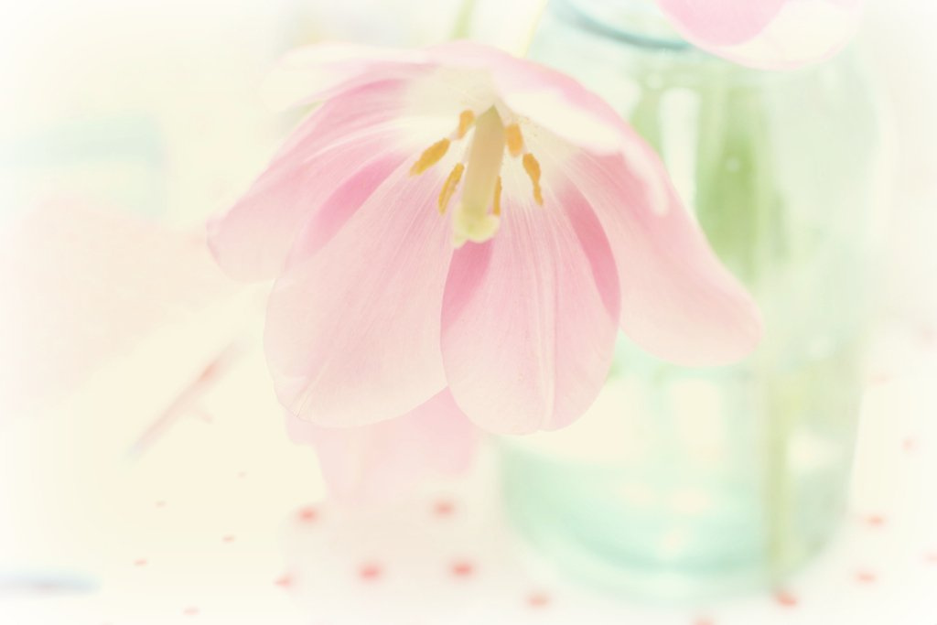
Part 4
在此添加标题文本
添加标题
单击此处添加文字阐述，添加简短问题说明文字，具体说明文字在此处添加此处。单击此处添加文字阐述，添加简短问题说明文字，具体说明文字在此处添加此处。
添加标题
添加标题
添加标题
添加标题
牡丹的叶柄凹处多为暗紫、紫红、灰褐、黄绿等不同颜色，叶柄也有粗细、硬软、长短之分。
牡丹的叶柄凹处多为暗紫、紫红、灰褐、黄绿等不同颜色，叶柄也有粗细、硬软、长短之分。
牡丹的叶柄凹处多为暗紫、紫红、灰褐、黄绿等不同颜色，叶柄也有粗细、硬软、长短之分。
牡丹的叶柄凹处多为暗紫、紫红、灰褐、黄绿等不同颜色，叶柄也有粗细、硬软、长短之分。

Slide 21
Part 4
在此添加标题文本
点击输入标题
点击输入标题
点击输入标题
牡丹的叶柄凹处多为暗紫、紫红、灰褐、黄绿等不同颜色，叶柄也有粗细、硬软、长短之分。
牡丹的叶柄凹处多为暗紫、紫红、灰褐、黄绿等不同颜色，叶柄也有粗细、硬软、长短之分。
牡丹的叶柄凹处多为暗紫、紫红、灰褐、黄绿等不同颜色，叶柄也有粗细、硬软、长短之分。
点击输入标题
点击输入标题
牡丹的叶柄凹处多为暗紫、紫红、灰褐、黄绿等不同颜色，叶柄也有粗细、硬软、长短之分。
牡丹的叶柄凹处多为暗紫、紫红、灰褐、黄绿等不同颜色，叶柄也有粗细、硬软、长短之分。

Slide 22
Part 4
在此添加标题文本
添加标题
添加标题
添加标题
添加标题
添加标题
牡丹的叶柄凹处多为暗紫、紫红、灰褐、黄绿等不同颜色，叶柄也有粗细、硬软、长短之分。
牡丹的叶柄凹处多为暗紫、紫红、灰褐、黄绿等不同颜色，叶柄也有粗细、硬软、长短之分。
牡丹的叶柄凹处多为暗紫、紫红、灰褐、黄绿等不同颜色，叶柄也有粗细、硬软、长短之分。
牡丹的叶柄凹处多为暗紫、紫红、灰褐、黄绿等不同颜色，叶柄也有粗细、硬软、长短之分。
牡丹的叶柄凹处多为暗紫、紫红、灰褐、黄绿等不同颜色，叶柄也有粗细、硬软、长短之分。

Slide 23
感谢你的观赏
年终总结/新年计划/工作汇报/述职报告

